Slide 1
CHỦ ĐỀ 3: MỘT SỐ TÍNH CÁCH TỐT ĐẸP CỦA CON NGƯỜI Ở TP.HCM
Non cao cũng có đường trèo
Đường dẫu hiểm nghèo cũng có lối đi

Slide 2
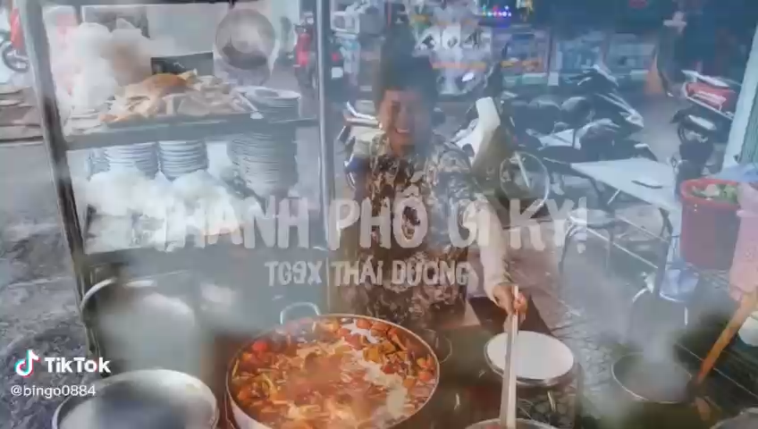

Slide 3
1. CÁC YẾU TỐ HÌNH THÀNH NÊN TÍNH CÁCH CON NGƯỜI Ở TP.HCM
NỘI DUNG CHỦ ĐỀ
2. MỘT SỐ TÍNH CÁCH NỔI BẬT CỦA CON NGƯỜI Ở TP.HCM

Slide 4
I. CÁC YẾU TỐ HÌNH THÀNH NÊN TÍNH CÁCH CON NGƯỜI Ở TP.HCM

Slide 5
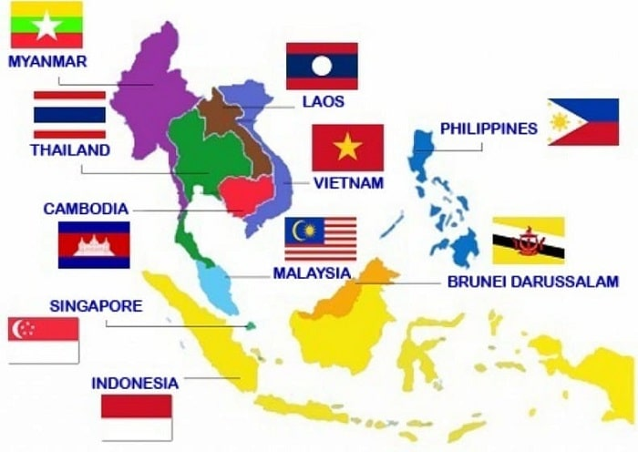
Vị trí trung tâm khu vực Đông Nam Á – nối liền giữa Nam Á và Đông Bắc Á.
Nằm trên hành lang trục giao thông hàng hải quốc tế nối liền Thái Bình Dương qua Ấn Độ Dương.
Là hải cảng từ 300 năm trước.
=> Tiềm năng lớn để giao lưu, tiếp xúc với các nước khu vực Đông Nam Á, Tây Á và các nước phương Tây.

Slide 6
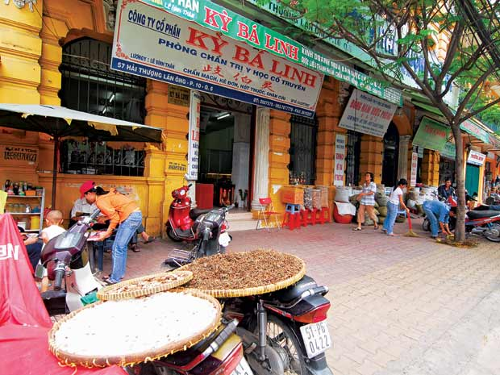
Những thế kỉ đầu công nguyên: chịu ảnh hưởng văn hoá Đồng Nai (dân tộc Mạ, K’ho…), văn hoá Ăng-kor, văn hoá Chăm-pa..
Thế kỉ XVI người hoa bị áp bức từ Trung Quốc (nhà Minh) di cư đến hội nhập văn hoá Trung Hoa cận đại hội nhập với văn hoa Nam Bộ và văn hoá Đại Việt.

Slide 7
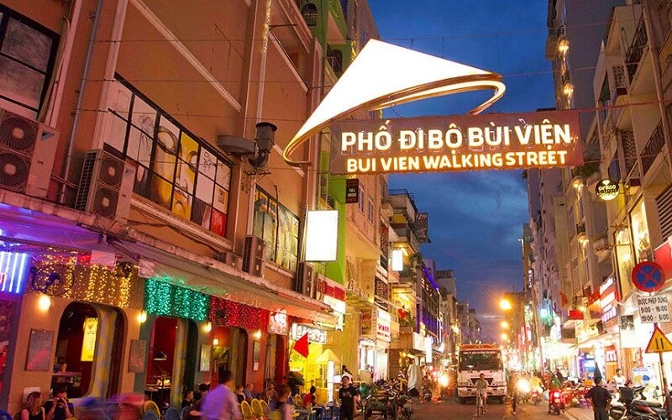
Hiện nay có khoảng 54 dân tộc sinh sống ở TpHCM, ngoài ra có nhiều người nước ngoài sinh sống và làm việc (Ấn Độ, Indonesia, Pháp, Hàn Quốc, Úc, Nga,…)

Slide 8

I. CÁC YẾU TỐ HÌNH THÀNH NÊN TÍNH CÁCH CON NGƯỜI Ở TP.HCM
Yếu tố tự nhiên, địa lí, kinh tế.
Yếu tố dân cư, văn hoá các tộc người
Yếu tố giao lưu văn hoá

Slide 9
II. MỘT SỐ TÍNH CÁCH NỔI BẬT CỦA CON NGƯỜI Ở TP.HCM
1. Yêu nước nồng nàn, đấu tranh chống giặc ngoại xâm

Slide 10

Yêu nước, đấu tranh chống giặc ngoại xâm.

Slide 11
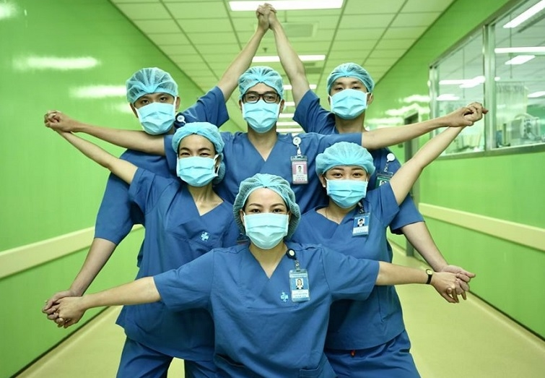
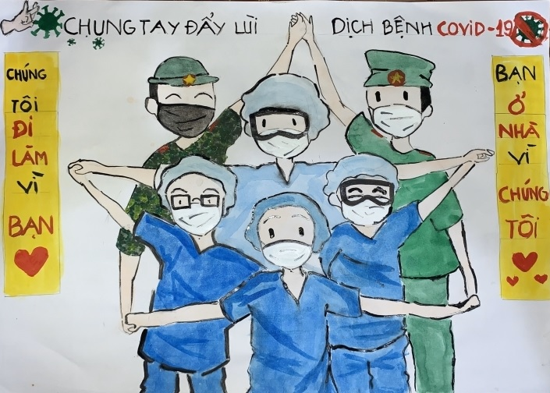
Yêu nước thời Covid.

Slide 12
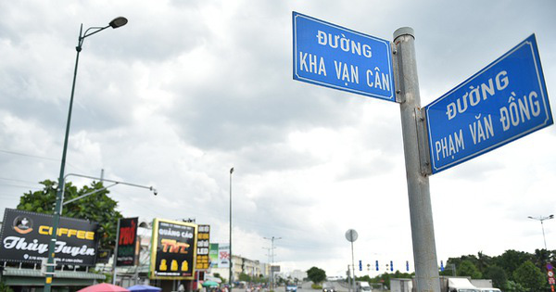
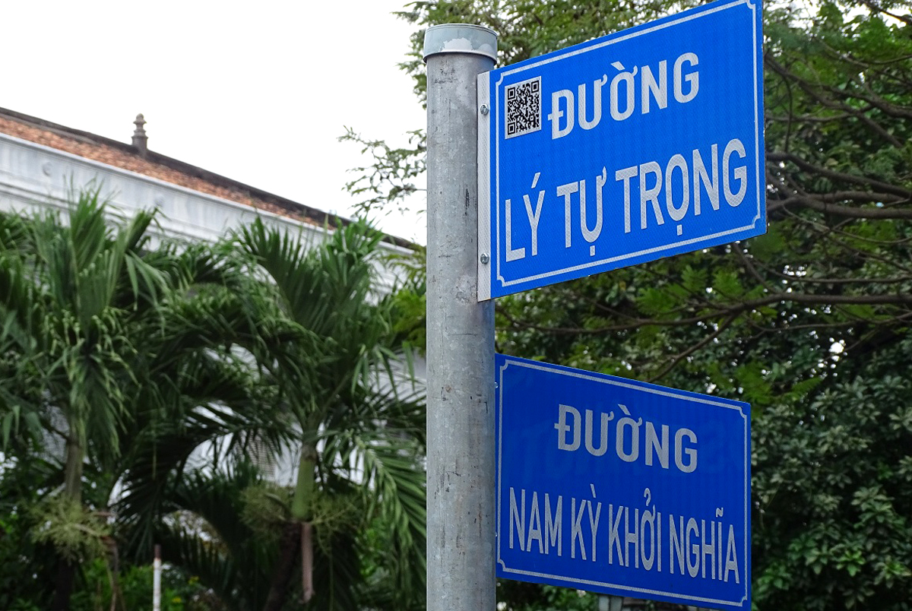
Các con đường mang tên những anh hùng có công dựng nước, giữ nước.

Slide 13
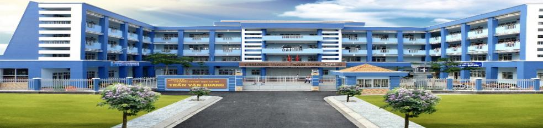

Slide 14
II. MỘT SỐ TÍNH CÁCH NỔI BẬT CỦA CON NGƯỜI Ở TP.HCM
2. Tính linh hoạt, năng động, sáng tạo.

Slide 15

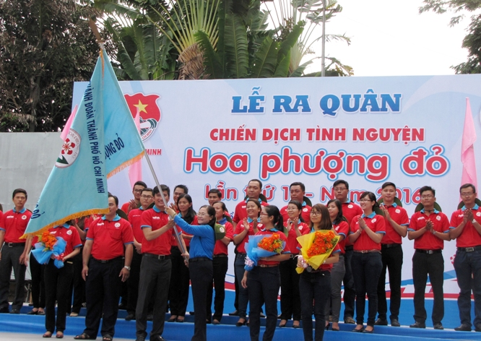

Slide 16
II. MỘT SỐ TÍNH CÁCH NỔI BẬT CỦA CON NGƯỜI Ở TP.HCM
3. Tính trọng nghĩa, hào hiệp, hiếu khách.

Slide 17
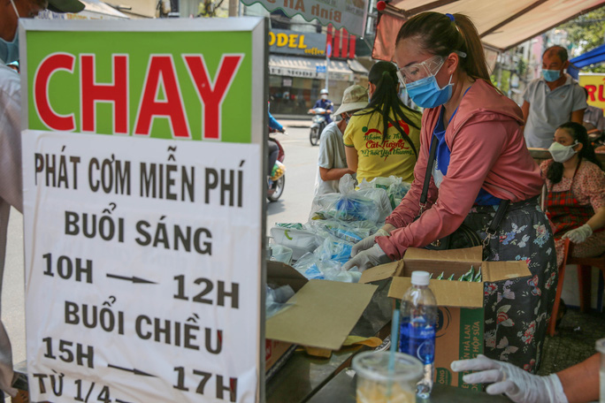
Nhân
đạo

Slide 18
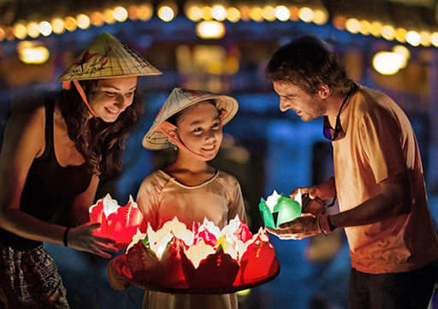
Hiếu khách

Slide 19
II. MỘT SỐ TÍNH CÁCH NỔI BẬT CỦA CON NGƯỜI Ở TP.HCM
Yêu nước nồng nàn, kiên cường đấu tranh chống ngoại xâm.
Tính linh hoạt, năng động, sáng tạo.
Tính trọng nghĩa, hào hiệp, hiếu khách
Dung hợp, hài hoà.
Sống thực tế.

Slide 20
DẶN DÒ
1. Sưu tầm những câu chuyện/ hình ảnh/ hành động thể hiện tính cách tốt đẹp của con người ở TpHCM. (Nộp bản in theo tổ)
2. Chuẩn bị chủ đề 4:
Văn hoá ẩm thực TP.HCM

